Slide 1

Como iniciar no mundo Ansible?

Slide 2


Eu
Rafael Henrique da Silva Correia
@rafaelhenrique
http://blog.abraseucodigo.com.br
- Desenvolvedor Python na Aceita Fácil Pagamentos
- “Coordenador/instrutor” do Grupo de Estudos Python Sorocaba
- Membro do GruPy-SP
- Viciado em World of Warcraft (for the horde!)
- Palestrante nas horas que sobram
- Palestra https://github.com/rafaelhenrique/ansible_grupy

Slide 3
O que esta palestra NÃO será?
Um agregado de informações que você consegue pegar na internet posteriormente (gráficos bonitos, doc do ansible.. coisas assim)
Comparação com outros produtos (até porque conheço poucos)
Explicações detalhadas sobre a arquitetura do Ansible

Slide 4
O que esta palestra será?
Hands-on com Ansible para vocês saírem conhecendo alguma coisa de fato
Explicação básica de #comofas
Overview geral sobre como o Ansible funciona e como a gente pode usar
Links sobre como aprender mais sobre Ansible

Slide 5
O que é o Ansible?
Ansible é uma ferramenta de Devopeiro (o cara que faz DevOps) que te ajuda a devopar gerenciar ambientes de maneira mais simples e eficaz.
Ele é focado em automatizar coisas, não somente para Provisionamento de Deploy.

Slide 6
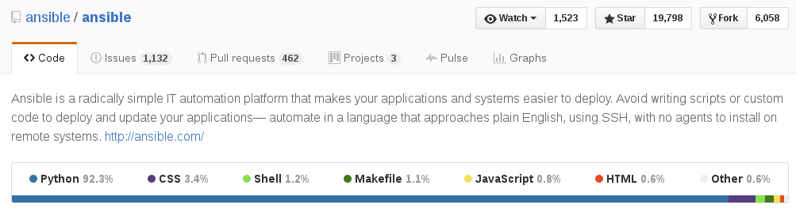
Por que eu deveria usar Ansible?
Por que é PYTHON!

Slide 7


Coisas que compõem o Ansible
Playbooks
Inventário
Agentless
Módulos

Slide 8
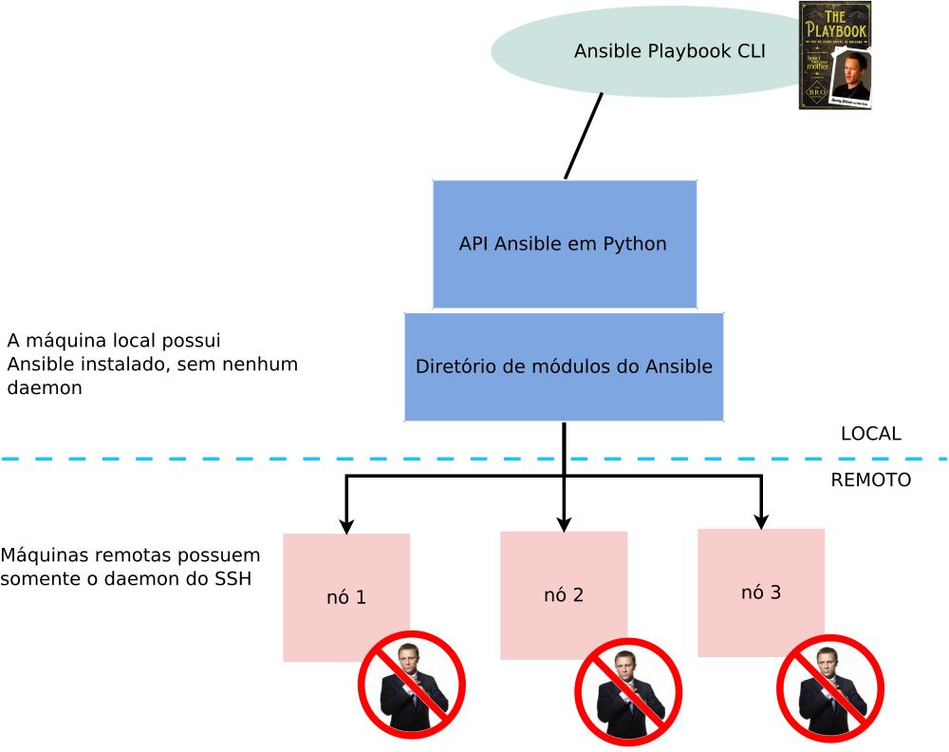

Slide 9
The Playbook!
** Existem mais seções possíveis de se usar no playbook
Isso tudo é um arquivo YAML
---
- hosts: <grupo de hosts>
vars:
var: value
tasks:
- name: Task 1….
module: paramethers
option1: value
… optionN: value
- name: Task 2….

Slide 10


Hands-on

Slide 11
Referências para continuar...
Deploy:
https://youtu.be/-XDWUBIccrw
https://youtu.be/mjrJOQAoDWk
Ansible:
https://youtu.be/8hZQGDSA1Yo
https://youtu.be/guKkJmTGVgc
Site da doc oficial:
http://docs.ansible.com/ansible/index.html
Exemplos legais:
http://wp-a.co/u/Ny1R

Slide 12

OBRIGADO!!!
Perguntas??
Contato: http://blog.abraseucodigo.com.br rafael@abraseucodigo.com.br
Google Groups: python-sorocaba

